Slide 1
Бизнес-Проект
Группа: Куницын, Каменская, Крутинь, Картышев, Радченко, Павлюченков

Slide 2
Кофейня
Горячие напитки навынос (кофе, чай)
Готовые десерты/снеки/закуски
Работаем 24/7
Название «Коф&Коф»

Slide 3
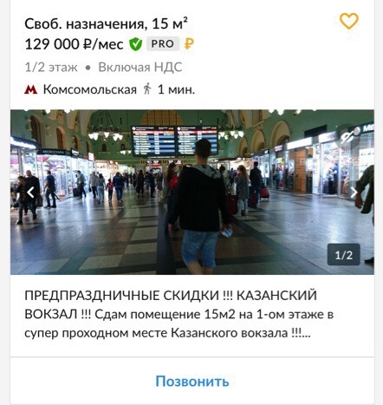
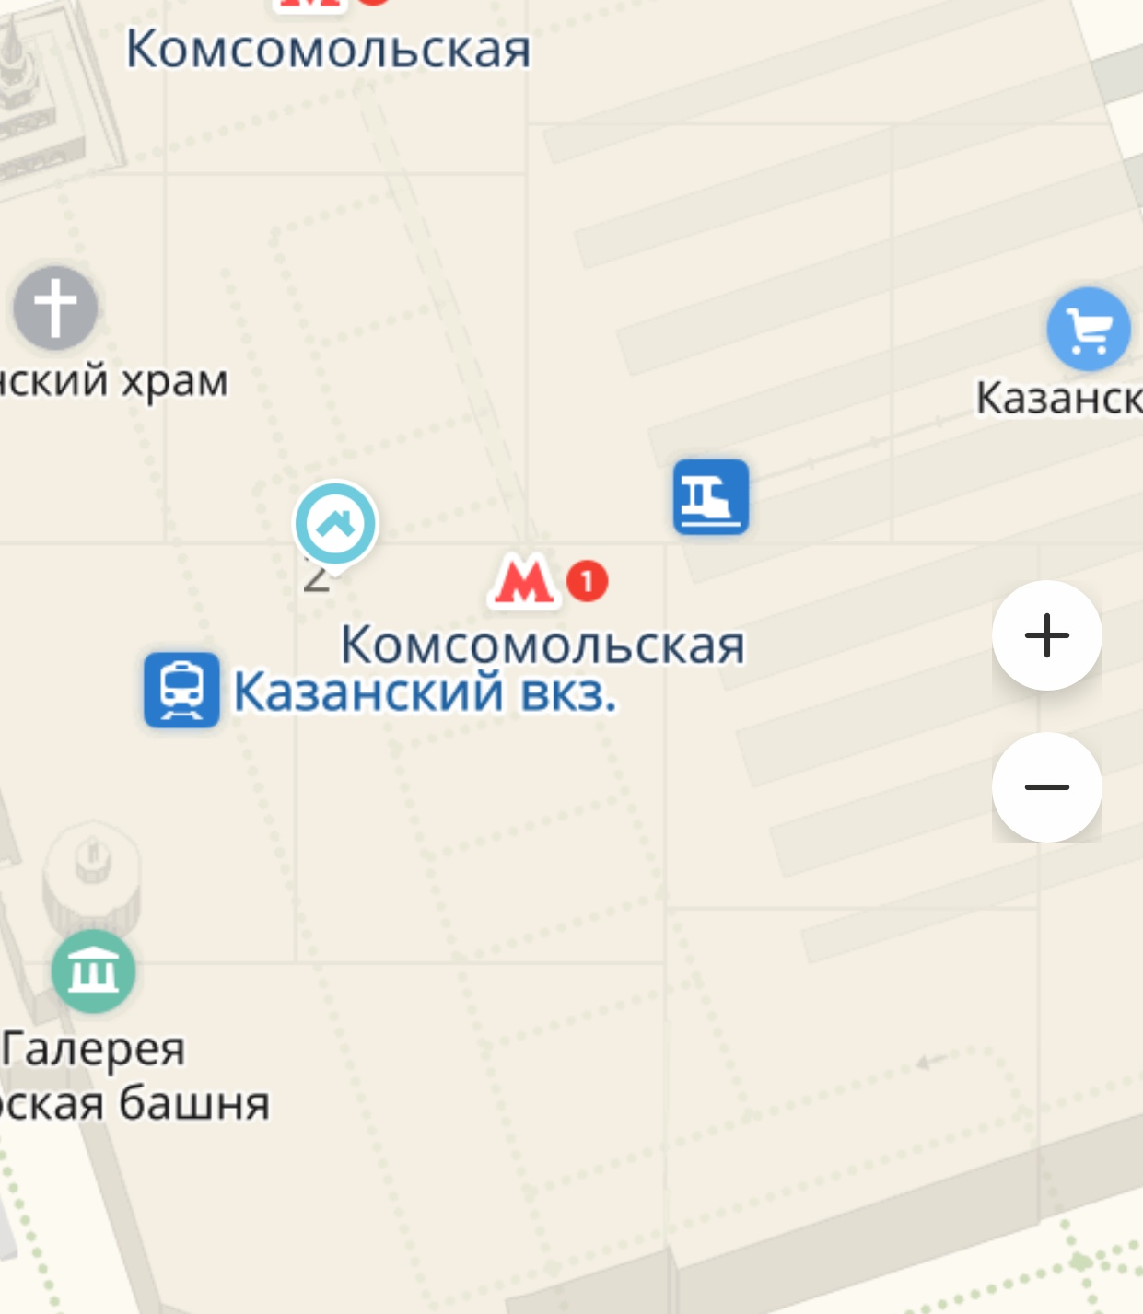
Место аренды

Slide 4
Сотрудники
4 баристы (2/1 по 8-12 часов)
Поиск – через известные сервисы (hh.ru, rabota.ru, joblab.ru)
Обязательна Медкнижка (или готовность её оформить)

Slide 5
Закупка продуктов
Чай - https://tea.ru
Сиропы и топпинги – https://www.coffeemag.ru
Готовые закуски - https://www.karavaevi.ru и http://vipechka1.ru
Кофе - https://tiu.ru и https://foodcity.ru
Стаканчики, трубочки и тп - https://fortecup.ru и https://tiu.ru

Slide 6
Переменные издержки
Закупка б/у оборудования (ИП Колин С.Я.) ~ 550 тр
Доставка и установка оборудования
Оформление/ремонт помещения
Рекламная кампания (вывеска, уличный ароматизатор, печать флаеров, зарплата промоутерам)
Страховка (пожар, прорыв канализации, хулиганство)

Slide 7
Постоянные издержки
Аренда + налоги (на доход и на зарплату)
Зарплата сотрудникам
Закупка продуктов для приготовления напитков (+доставка)
Закупка готовых блюд (+доставка)
Выплата процентов по кредиту
Обслуживание оборудования
Телефон/интернет/ПО
ЖКХ-услуги (по договору аренды)
Прочее (одноразовая посуда, салфетки и тп)

Slide 8
Кофейня и закон
Регистрация как ИП
Уведомление властей через портал gosuslugi.ru об открытии малого бизнеса
Аналогичное уведомление в Роспотребнадзор
Заключение договора аренды
Получение кредита в Промсвязьбанке (9.9 %) как физлицо
УСН – 15 % с прибыли
Налоги на зарплату: НДФЛ – 13%; Госстрах – 19%

Slide 9
Итог
Годовой оборот: 30 млн. руб.
Прибыль в месяц: 440 тыс. руб.
Ожидаемые итоги года: + 4,5 млн. руб.

Slide 10
Документы
Меню - https://vk.com/doc203055826_490732324?hash=e0d9c0d67604a5f0c7&dl=87d657ceb690e9af30
Расчеты - https://docs.google.com/spreadsheets/d/1YvCIDNzyeWr-tMKt5WOZgVehdrhsPUfiwLr356dTofU/edit#gid=0
Оборудование - https://vk.com/doc433525900_488489897?hash=c181b5b9ffd6749712&dl=87f6a80a906686f677

Slide 11
Планы по расширению
Не менее 50% прибыли – реинвестиции в кафе
Увеличение ассортимента
Возможность предзаказа
Программы лояльности
Сезонные предложения
Открытие новых точек

